Slide 1
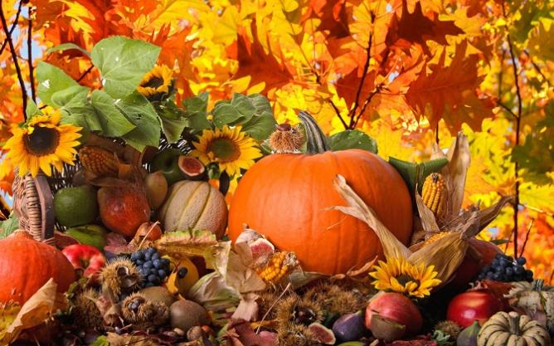
Муниципальное бюджетное общеобразовательное учреждение
Токарёвская средняя общеобразовательная школа № 2
История и традиции празднования Дня Благодарения
Выполнила: обучающаяся
6 «А» класса
Бербер Ульяна Дмитриевна

Slide 2
Актуальность данного исследования определяется тем, что День Благодарения во все времена у американского народа был особым событием, выделяющимся из череды будней. На протяжении всей истории США было выработано множество правил и традиций празднования Дня Благодарения.
Цель данного исследования: расширить объём знаний о праздновании Дня Благодарения.
Задачи:
- познакомиться с историей возникновения Дня Благодарения;
- активизировать свой словарный запас по теме «Праздники»;
- познакомиться с традициями празднования Дня Благодарения.

Slide 3
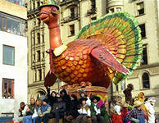
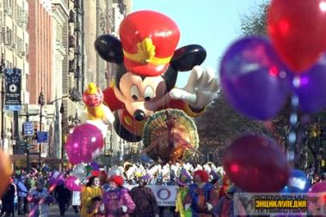
Введение
День Благодарения (англ. Thanksgiving day) является одним из самых любимых праздников в Соединенных Штатах.

Slide 4
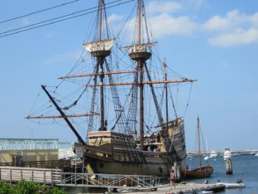
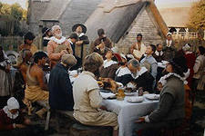
История возникновения праздника
Первый День благодарения отмечался пилигримами (паломниками) осенью 1621 года. Это были европейские путешественники, которые плыли на корабле «Мейфлауэ» и пытались найти Новый Свет.

Slide 5
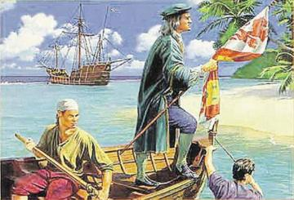
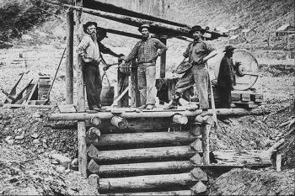
История возникновения праздника
Когда первые европейцы поселились на территории США, их жизнь была достаточно сложной. Им нечего было есть, и негде было жить.

Slide 6
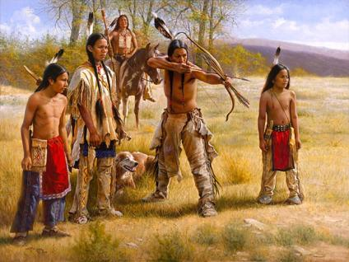
История возникновения праздника
Весной индейцы научили паломников, как выживать в Америке. Теперь они могли охотиться, ловить рыбу и выращивать растения.

Slide 7
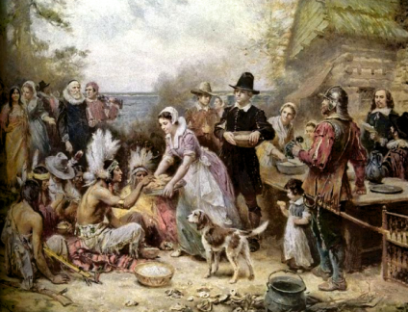
История возникновения праздника
Осенью 1621 года у них был замечательный урожай. Чтобы отметить это событие, паломники решили устроить праздник Благодарения. Это означало, что они были очень благодарны за свою еду.

Slide 8
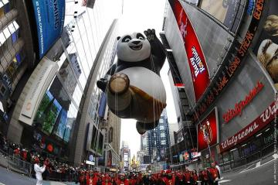
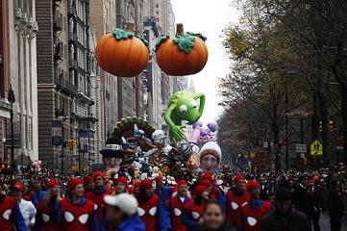
Традиции празднования Дня Благодарения
Американцы отмечают День Благодарения каждый четвёртый четверг ноября.

Slide 9
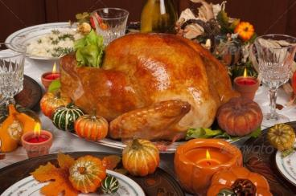
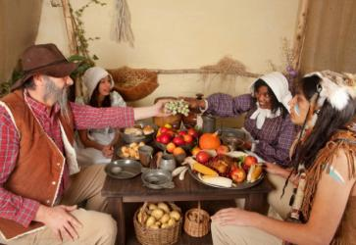
Традиции празднования Дня Благодарения
Они обычно остаются дома и устраивают большой семейный ужин.

Slide 10
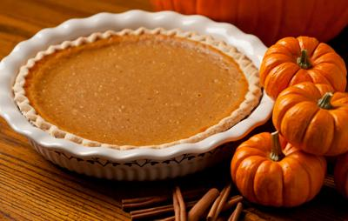
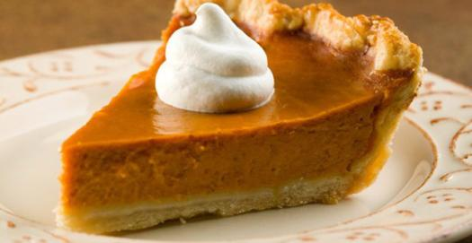
Традиции празднования Дня Благодарения
Самый популярный десерт - тыквенный пирог.

Slide 11
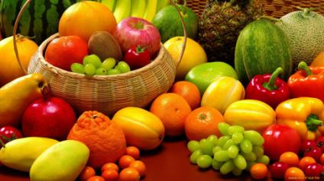
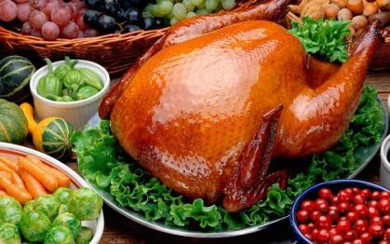
История возникновения праздника
Во время этого праздника столы были полны свежих продуктов: кукурузы, фасоли, индейки, оленины, тыквы.

Slide 12
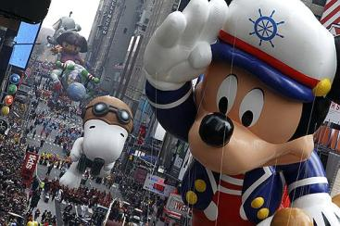
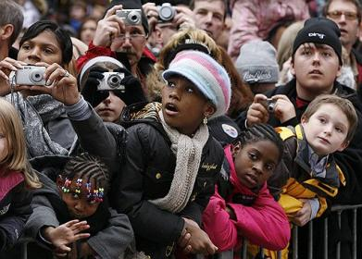
Традиции празднования дня благодарения
Этот день имеет очень важное значение в истории Америки.

